Slide 1
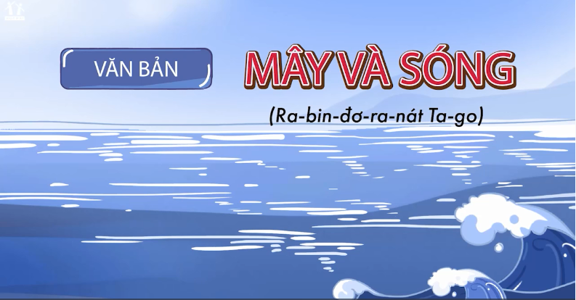

Slide 2
Văn bản: MÂY VÀ SÓNG.
Rabindranath Tagore
I. Tìm hiểu chung.
1. Tác giả.
- Rabindranath Tagore sinh 1861 - 1941 là danh nhân văn hóa thế giới, nhà thơ hiện đại lớn nhất của Ấn Độ. Ông là nhà văn đầu tiên của Châu Á được nhận giải thưởng Nô-ben về văn học (1913).
- Thơ ông thể hiện tinh thần dân tộc dân chủ, tính nhân văn sâu sắc, vừa thấm đẫm triết lí vừa nồng nàn sâu sắc.
- Ta-go đã để lại một gia tài văn hoá nghệ thuật đồ sộ với nhiều tập thơ tiểu thuyết, kịch, truyện ngắn, bút kí... hàng ngàn bức họa và một số lượng lớn ca khúc.

Slide 3
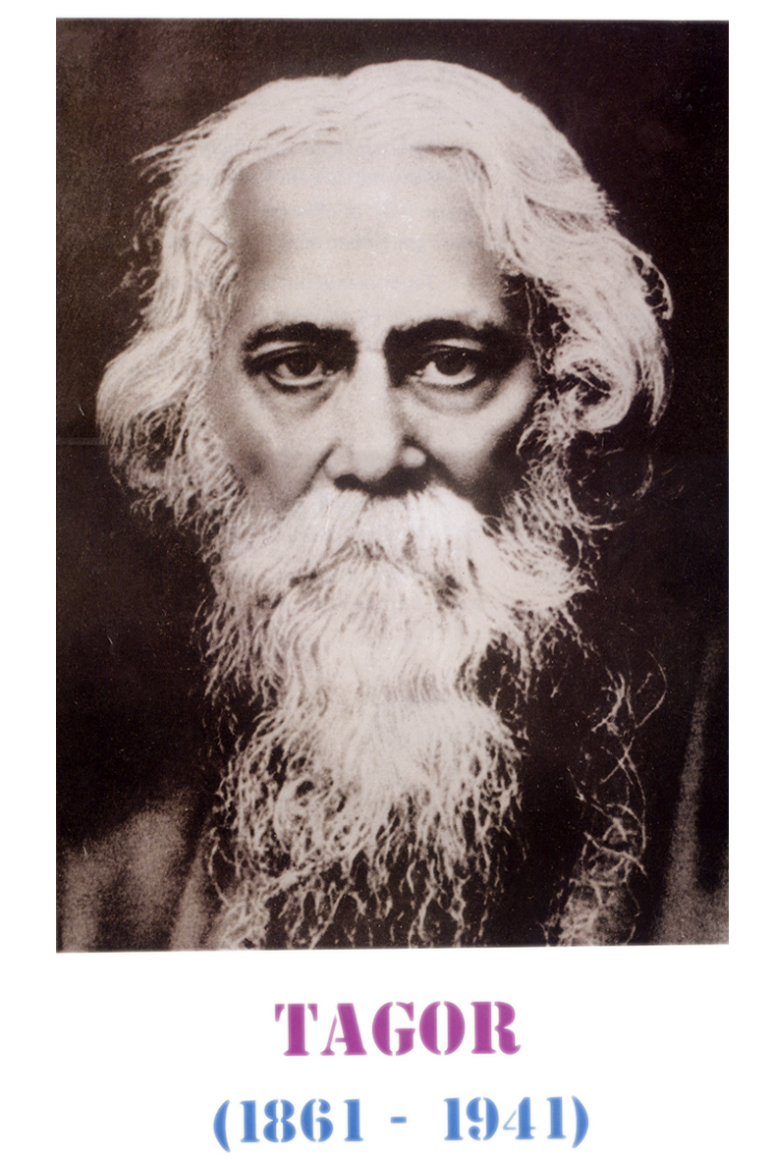

Slide 4
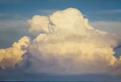
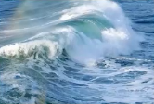
Văn bản: MÂY VÀ SÓNG.
Rabindranath Tagore
I. Tìm hiểu chung.
1. Tác giả.
2. Tác phẩm:
- Thể thơ:
Thơ văn xuôi.
- Xuất xứ:
Mây và Sóng vốn được viết bằng tiếng Ben-gan, in trong tập thơ Si-su ( Trẻ thơ) xuất bản năm 1909 và được chính Ta-go dịch ra tiếng Anh in trong tập Trăng non xuất bản năm 1915.
Trong giai đoạn nhà thơ chịu nhiều mất mát buồn đau khi nhiều người thân trong gia đình lần lượt qua đời.
- Hoàn cảnh sáng tác:
- Bố cục:
2 phần

Slide 5
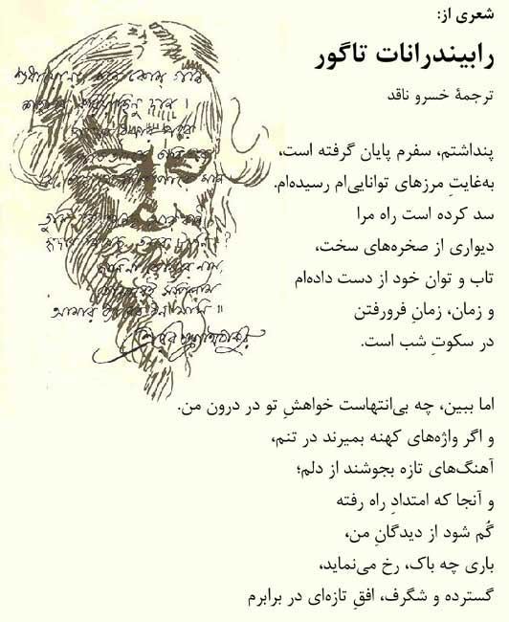
Bài thơ viết bằng tiếng Ben gan

Slide 6
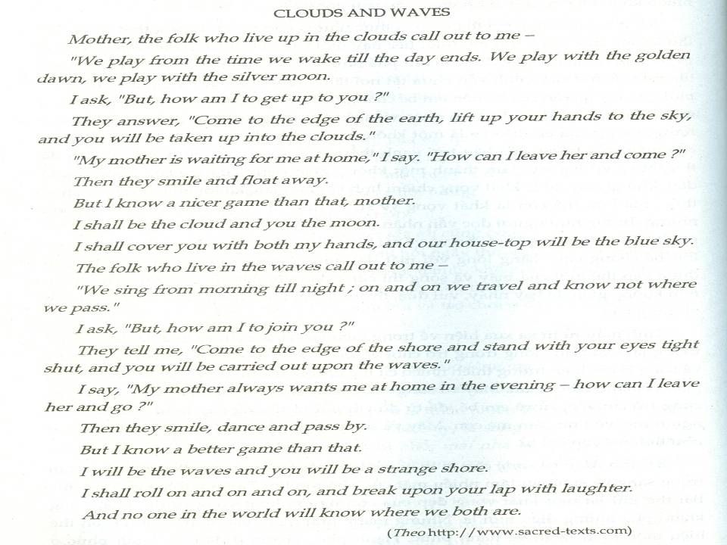
Bài thơ được dịch ra Tiếng Anh.

Slide 7
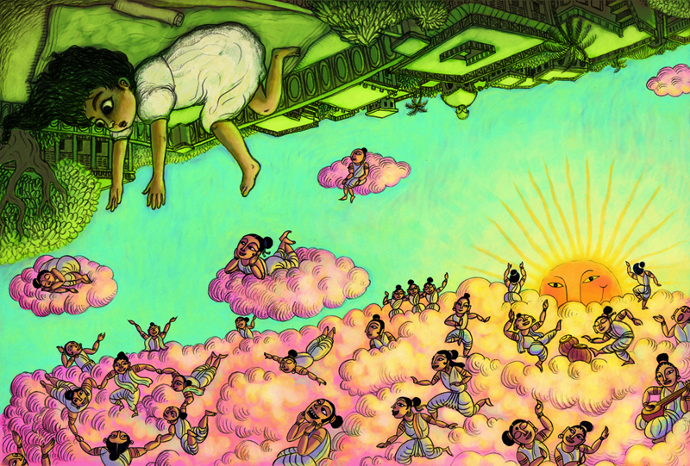
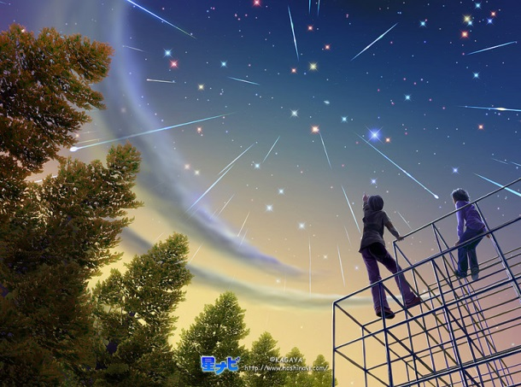
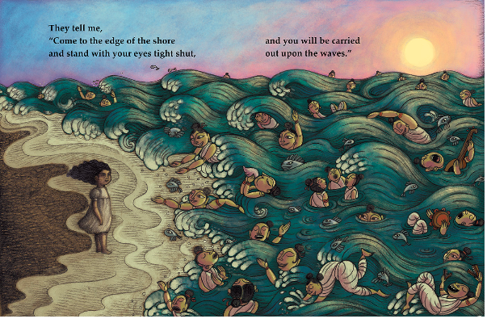
Văn bản: MÂY VÀ SÓNG.
Rabindranath Tagore
II. Tìm hiểu văn bản.
1.Lời mời gọi của những người bạn trên mây, trong sóng:
→ Lời rủ rê với những trò chơi vô cùng hấp dẫn, thú vị, em bé bị cuốn hút vào một thế giới sặc sỡ sắc màu

Slide 8

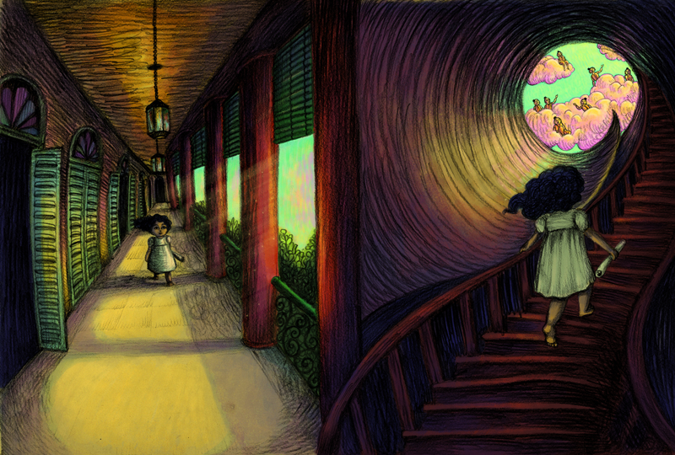
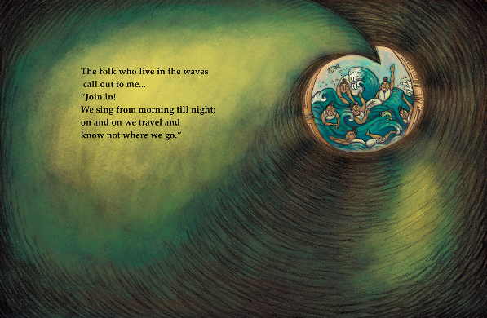
Cách thức tham gia
“Hãy đến nơi tận cùng trái đất, đưa tay lên trời, cậu sẽ được nhấc bổng lên tận tầng mây”
“Hãy đến rìa biển cả, nhắm nghiền mắt lại, cậu sẽ được làn sóng nâng đi”.
→ Cách thức tham gia dễ dàng, đơn giản. Lôi cuốn, kì diệu. Kích thích sự tò mò, khơi dậy đúng tâm lí thích vui chơi của trẻ thơ
Biểu tượng cho những cám dỗ của cuộc sống.

Slide 9
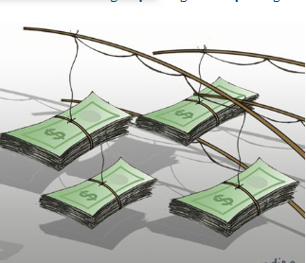
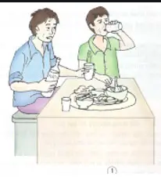
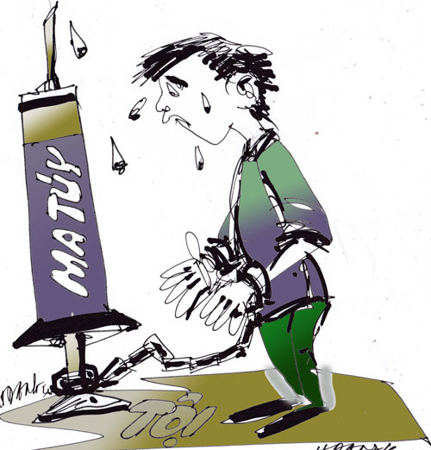
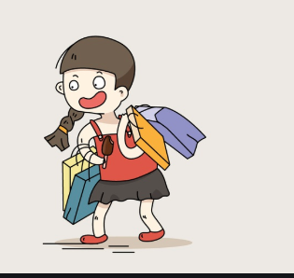
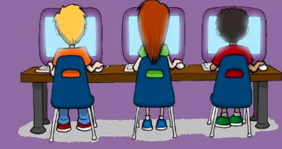
Những cám dỗ trong cuộc sống:
Nhậu nhẹt, sống phung phí
Tiền bạc, vật chất
Tệ nạn xã hội
Nghiện game, mua sắm

Slide 10
Văn bản: MÂY VÀ SÓNG.
Rabindranath Tagore
II. Tìm hiểu văn bản.
2. Thái độ của em bé trước những lời mời gọi:
- Lúc đầu hỏi vì tò mò, vì muốn khám phá.
- Lúc sau băn khoăn do dự.
- Cuối cùng từ chối dứt khoát.
→ Tình mẫu tử giúp em kiểm soát xúc cảm, kiểm soát khát vọng, biết suy nghĩ và lựa chọn.

Slide 11
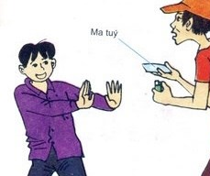
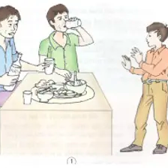
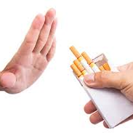
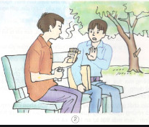

Liên hệ: VƯỢT qua những cám dỗ

Slide 12

3. Trò chơi của em bé

Slide 13




Nhưng con biết có trò chơi thú vị hơn mẹ ạ.
Con là mây và mẹ sẽ là trăng
Hai bàn tay con ôm lấy mẹ, và mái nhà ta sẽ là bầu trời xanh thẳm
…Nhưng con biết trò chơi khác hay hơn.
Con là sóng và mẹ sẽ là bến bờ kì lạ,
Con lăn, lăn, lăn mãi rồi sẽ cười vang vỡ tan vào lòng mẹ.
Và không ai trên thế gian này biết mẹ con ta ở chốn nào.

Slide 14
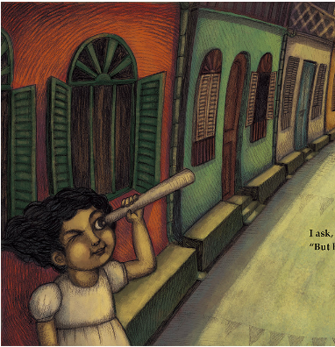
Trò chơi của em bé:
Con: là mây, sóng
Mẹ: trăng, bến bờ
Tay con ôm mẹ, mái nhà là bầu trời
Con lăn mãi vào lòng mẹ, không ai biết…

Slide 15
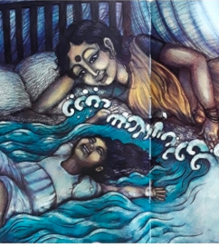
Tự hóa thân
Hình ảnh thiên nhiên kì vĩ
Trò chơi hấp dẫn, thú vị
Hình ảnh mẹ con quấn quýt

Slide 16
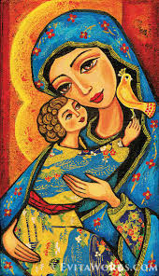
Em bé có tâm hồn ngây thơ, trong sáng
Thông minh, sáng tạo
Có tình yêu thương mẹ sâu sắc, mãnh liệt

Slide 17
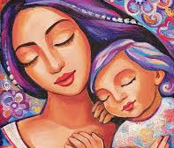
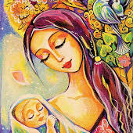
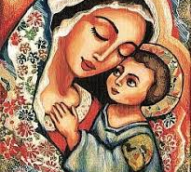
Tình mẫu tử thiêng liêng, bất diệt là sức mạnh vượt qua các cám dỗ.

Slide 18
III. Tổng kết
Sử dụng hình ảnh mang giàu chất trữ tình mang ý nghĩa biểu tượng.
Kết cấu bài thơ như 1 câu chuyện kể tạo ấn tượng thú vị với hình thức đối thoại lồng trong lời kể của em bé
NGHỆ THUẬT
Nghệ thuật đối lập, ẩn dụ, nhân hóa . . .

Slide 19
Bài thơ chứa đựng những triết lí giản dị nhưng đúng đắn về hạnh phúc trong cuộc đời
NỘI DUNG
Thông qua cuộc trò chuyện
của em bé với mẹ, bài thơ đã ngợi ca tình mẫu tử thiêng liêng, bất diệt.

Slide 20
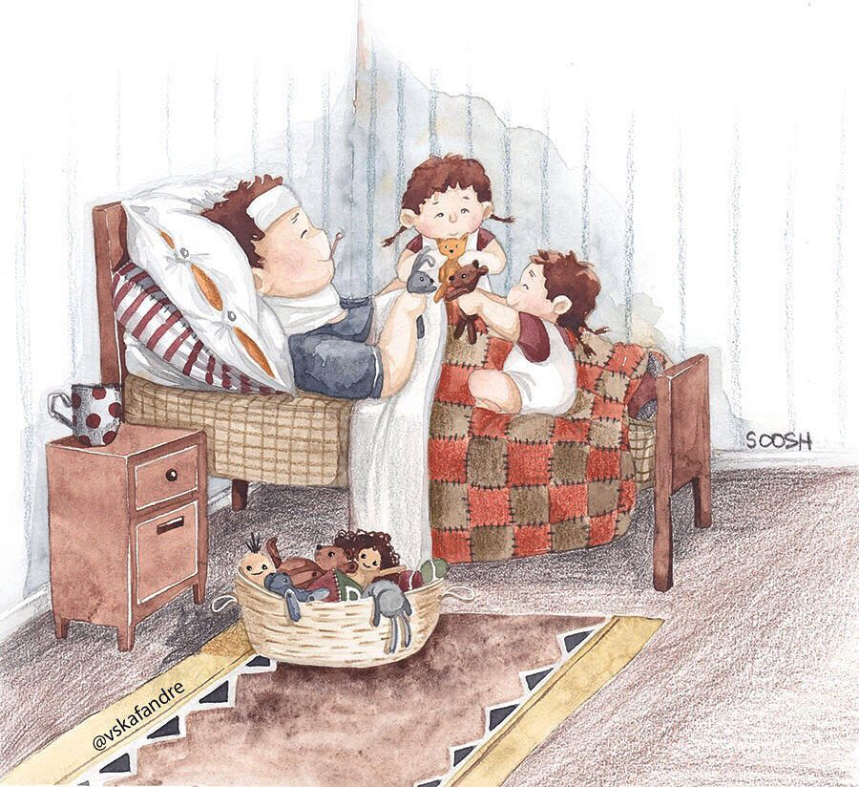
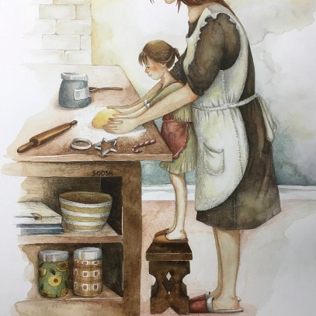

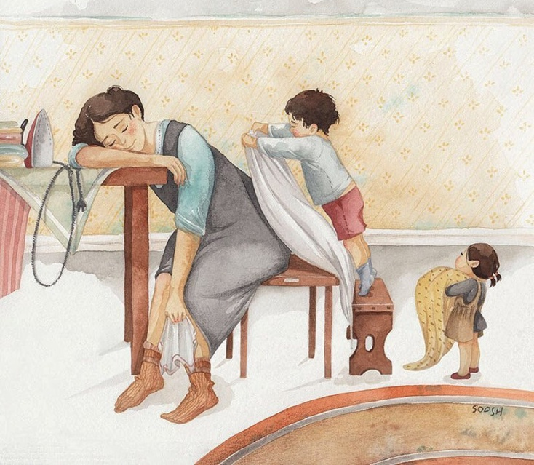
LIÊN HỆ: Bản thân em đã vượt qua được những cám dỗ gì trong cuộc sống nhờ vào tình mẫu tử? Cảm nhận của em về tình cảm này?

